Slide 1
Solução do laboratório:
Princípios GRASP
e Mapeamento de Análise e Design para Código
Última atualização: 06/06/2023

Slide 2
Modelo de domínio parcial
(Criado no laboratório “Modelo de Domínio”)

Slide 3
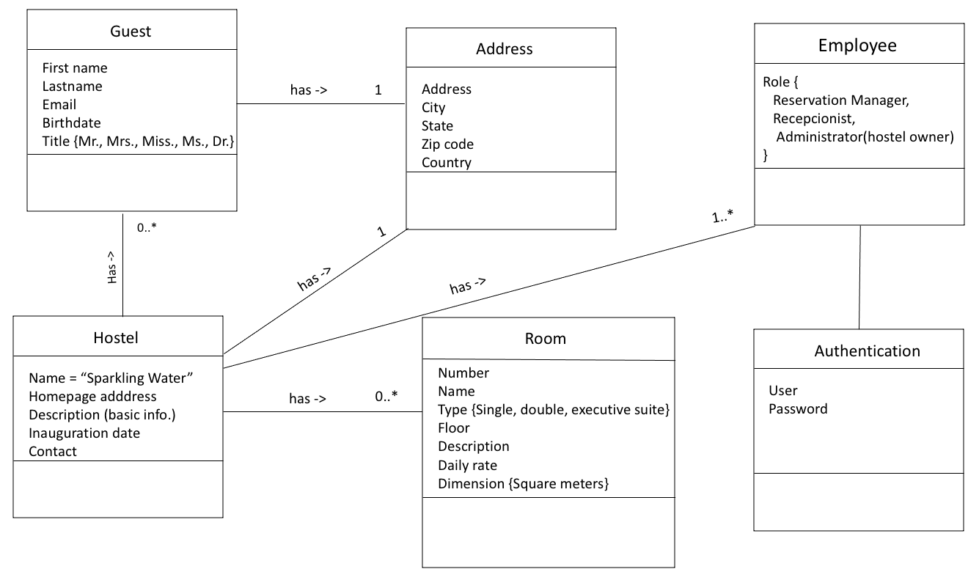

Slide 4
DSS e Contratos
(Criados no laboratório “DSS e contratos”)

Slide 5
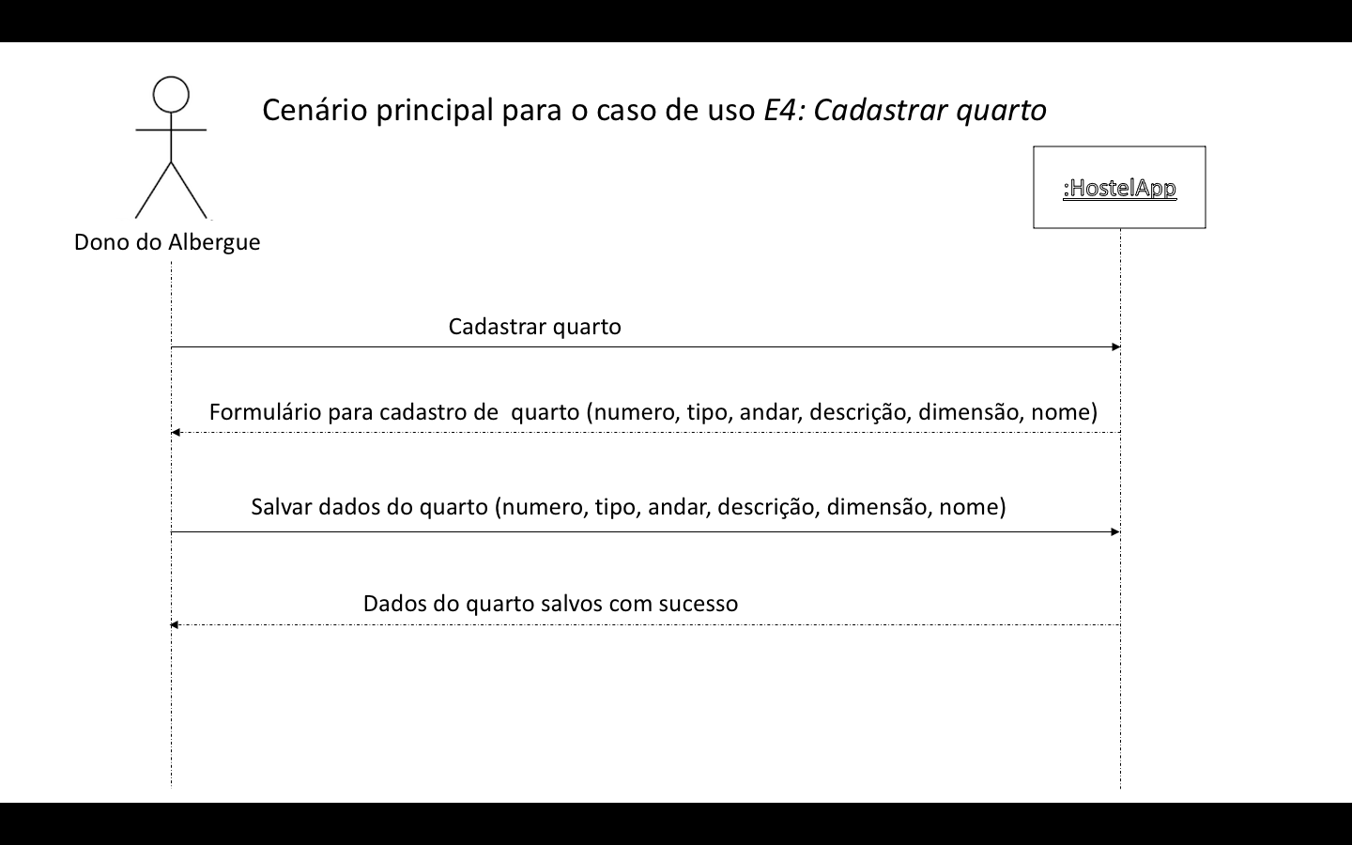

Slide 6
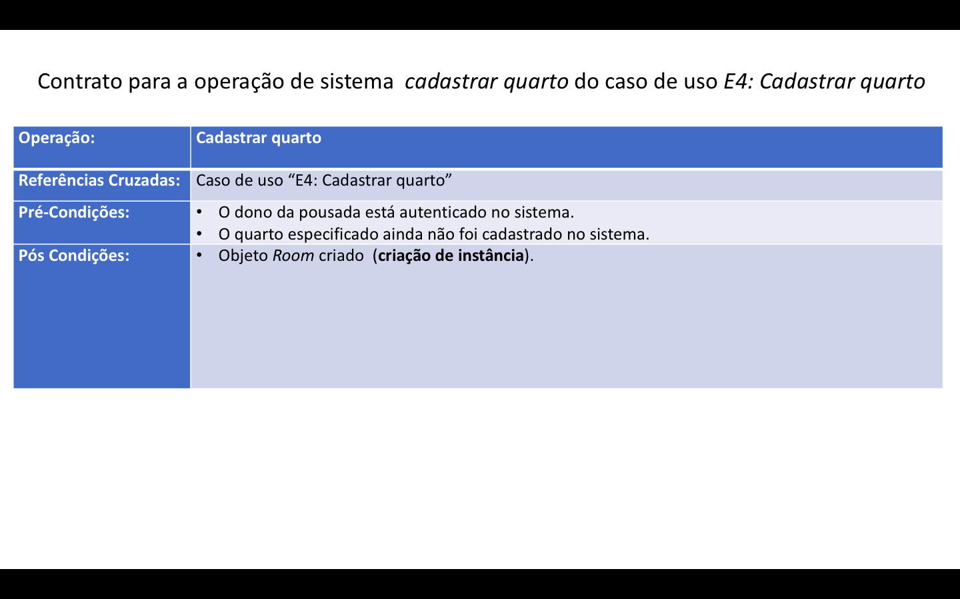

Slide 7
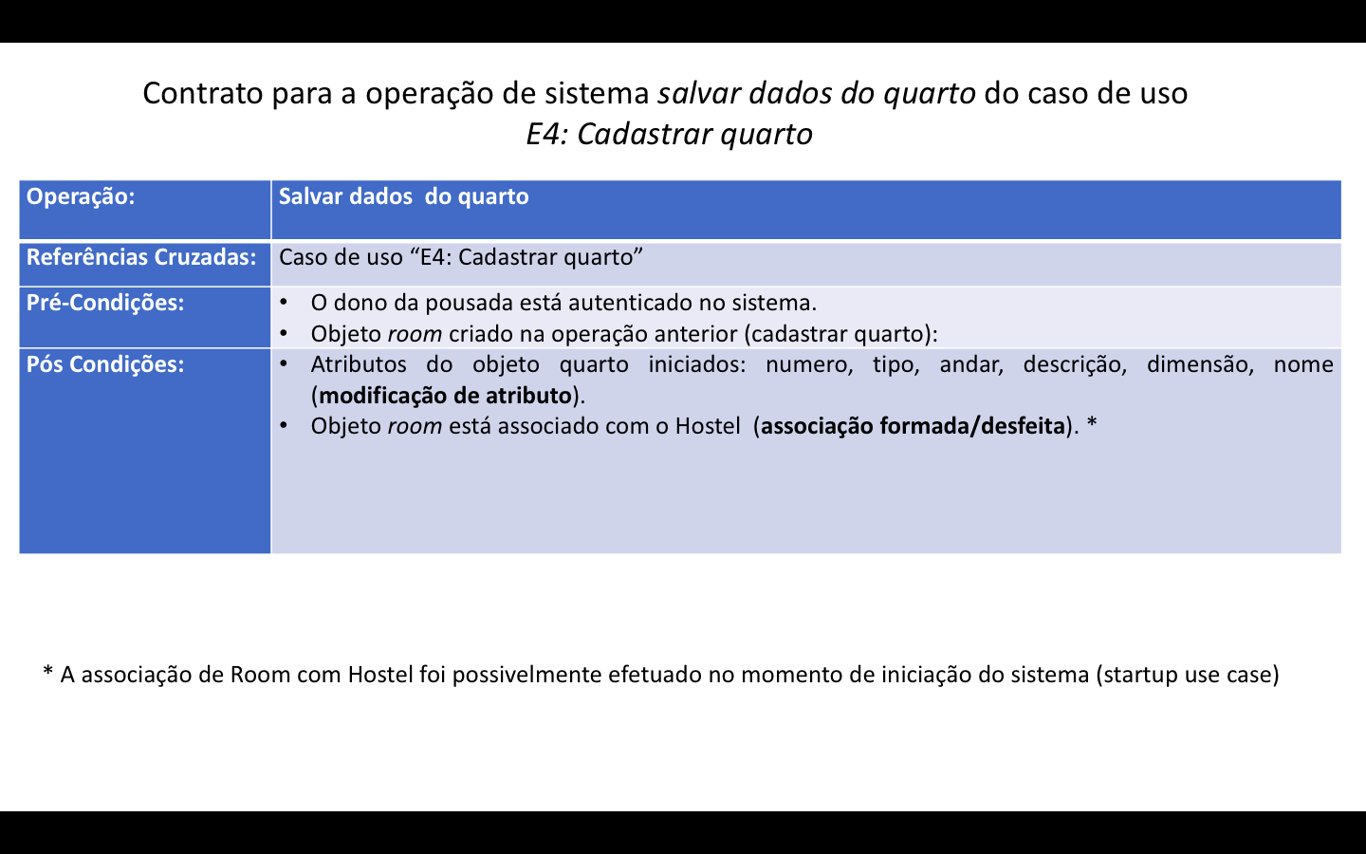

Slide 8
Princípios GRASP
Exercício 2: Realização do cenário principal do caso de uso E4: Cadastrar quarto
(2 possíveis soluções)

Slide 9
Princípios GRASP
Realização do cenário principal do caso de uso E4: Cadastrar quarto
Solução 1: Controlador presente no domínio (Hostel)

Slide 10

Cenário principal para o caso de uso E4: Cadastrar quarto
Criador
Controlador
Hostel :Hostel
Dono do Albergue
room :Room
Cadastrar quarto (numero, tipo)
new Room(numero, tipo)
Formulário para cadastro de quarto (dados*)
Especialista da informação
Salvar dados do quarto (dados*)
room.setAndar( numero)
Controlador
room.setDescricao( tipo)
room.setDimensao( descricao)
Dados do quarto salvos com sucesso
addRoom( room)
*Dados: numero, tipo, andar, descrição, dimensão, nome.

Slide 11
Princípios GRASP
Realização do cenário principal do caso de uso E4: Cadastrar quarto
Solução 2: Controlador como realidade inventada (RoomController)

Slide 12
Solução 2: Controlador como realidade inventada (RoomController)
Baixo acoplamento
Alta coesão
rc: RoomController
hostel :Hostel
Controlador
room: Room
Dono do Albergue
Criador
Cadastrar quarto (numero, tipo)
Room room = new Room(numero, tipo)
Formulário de cadastro de quarto
Salvar dados do quarto (andar, desc, dim)
room.setFloor(andar)
Especialista da informação
room.setDescription(desc)
Especialista da informação
room.setDimension(dim)
hostel.addRoom( room)
Dados do quarto salvos com sucesso

Slide 13
Engenharia reversa
Solução do Exercício número 5 do laboratório

Slide 14
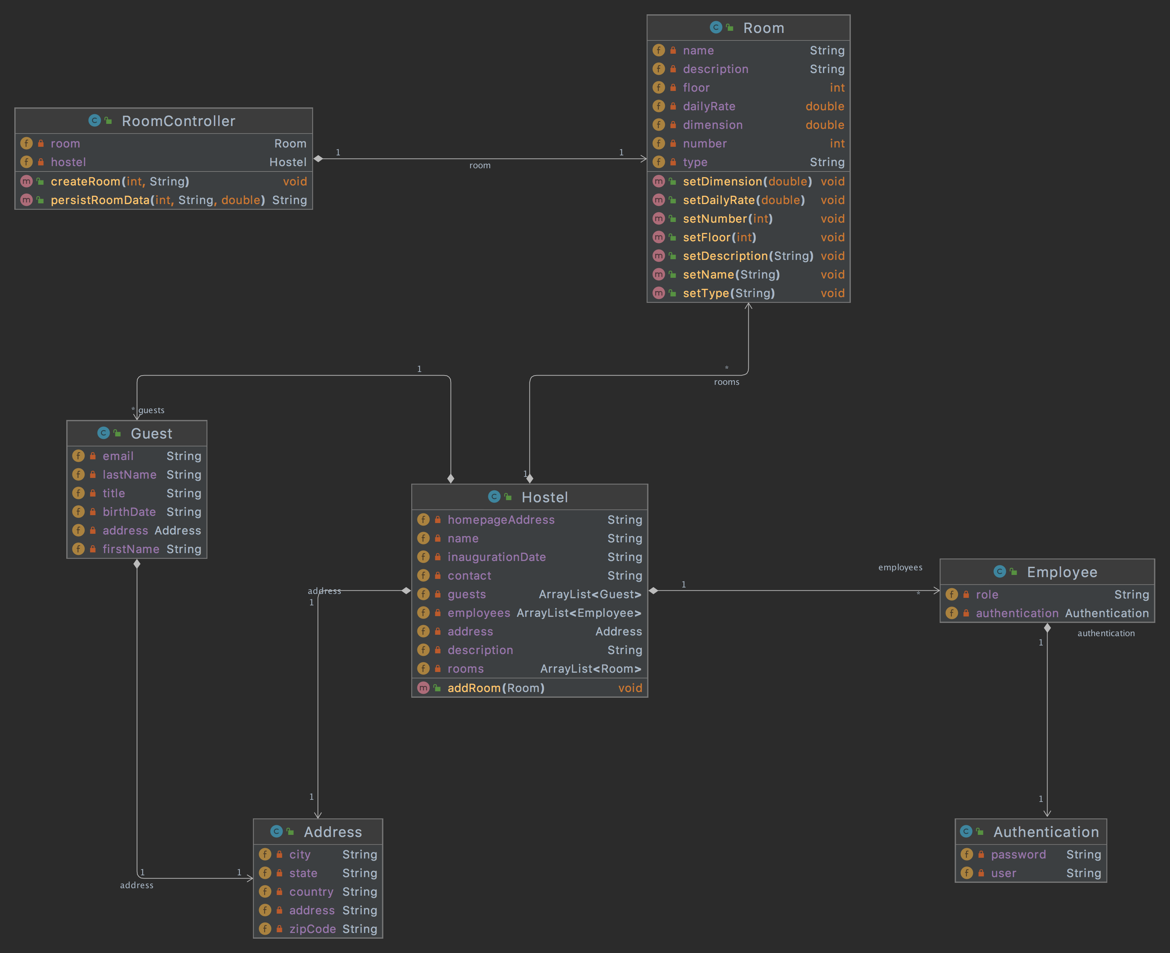

Slide 15
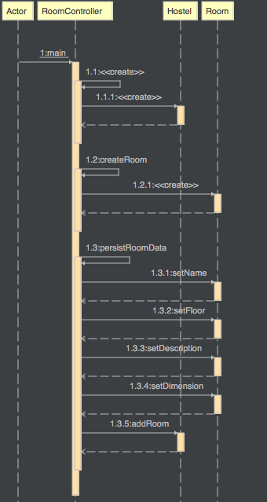

Slide 16
Diagrama de classes em nível de projeto
Exercício 2: Criação do diagrama de classes em nível de projeto a partir do
Modelo de Domínio e realização do caso de uso E4: Cadastrar quarto
Solução 2: Controlador como realidade inventada (RoomController)

Slide 17
ENUNCIADO

Slide 18
Princípios GRASP
Exercício 6: Realização do cenário principal do caso de uso E8: Cadastrar hóspede
(2 possíveis soluções)

Slide 19
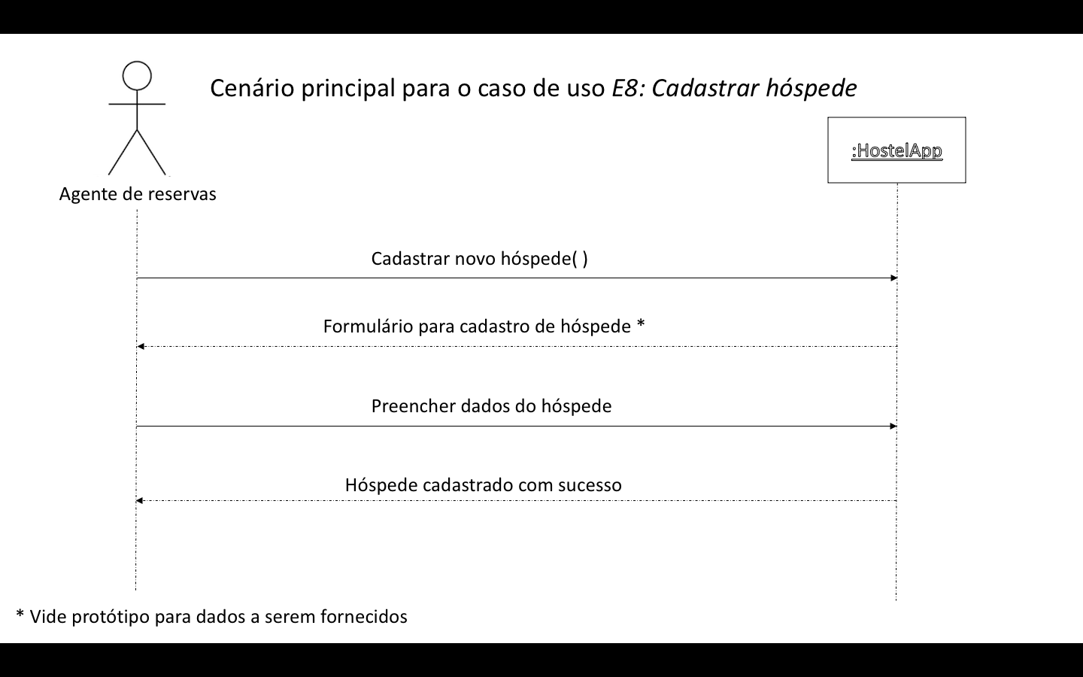

Slide 20
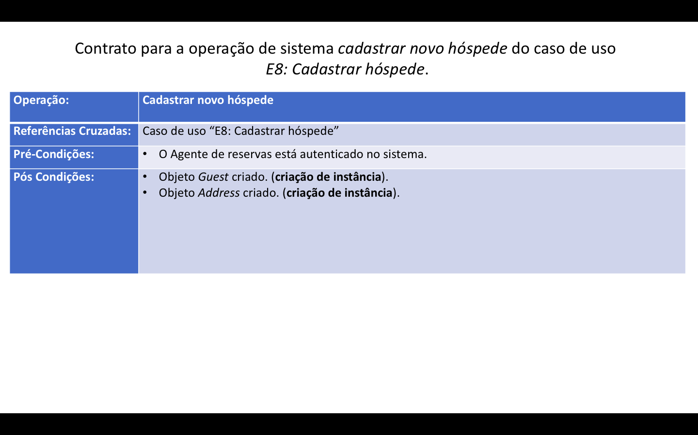

Slide 21
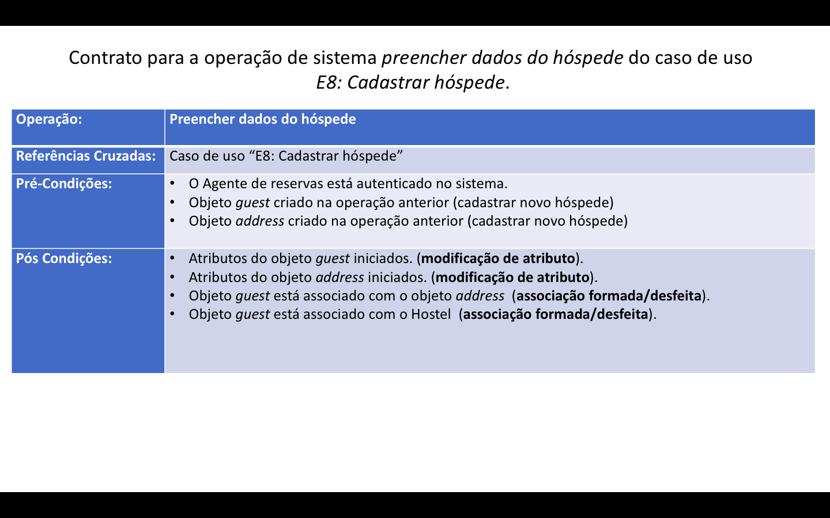

Slide 22
Obs: algumas chamadas a métodos set( ) omitidas para não poluir o diagrama.
Baixo acoplamento
Alta coesão
Criador
hostel :Hostel
gc: GuestController
Controlador
guest: Guest
Agente de reservas
Criador
address: Address
Cadastrar novo hóspede ( )
new Hospede( )
new Address( )
Formulário de cadastro de hóspedes
Salvar dados do hóspede (end, nome,
sobrenome)
guest.setFirstName(nome)
Especialista da informação
Especialista da informação
guest.setLastName(sobrenome )
guest.setAddress(end)
address.setAddress(end)
hostel.add( guest)
Hóspede cadastrado com sucesso

Slide 23
Observação: no contrato da operação preencher dados do hóspede, é indicado como pós-condição, a associação de um hóspede(guest) com um Albuergue(hostel). Fizemos isso no diagrama anterior, com um objeto Hostel com o método addGuest(Guest guest). Outra possiblidade seria colocar a lista de hóspedes dentro de GuestController. Nesse caso, o método addGuest(Guest guest) estaria na classe GuestController e o diagrama de sequencia seria similar ao da solução 1: Controlador presente no domínio (Hostel) para o caso de uso cadastrar quarto (só que em vez de room, usaríamos guest).

Slide 24
Princípios GRASP
Exercício 10: Realização da US 1324: Cadastrar informações básicas do albergue

Slide 25
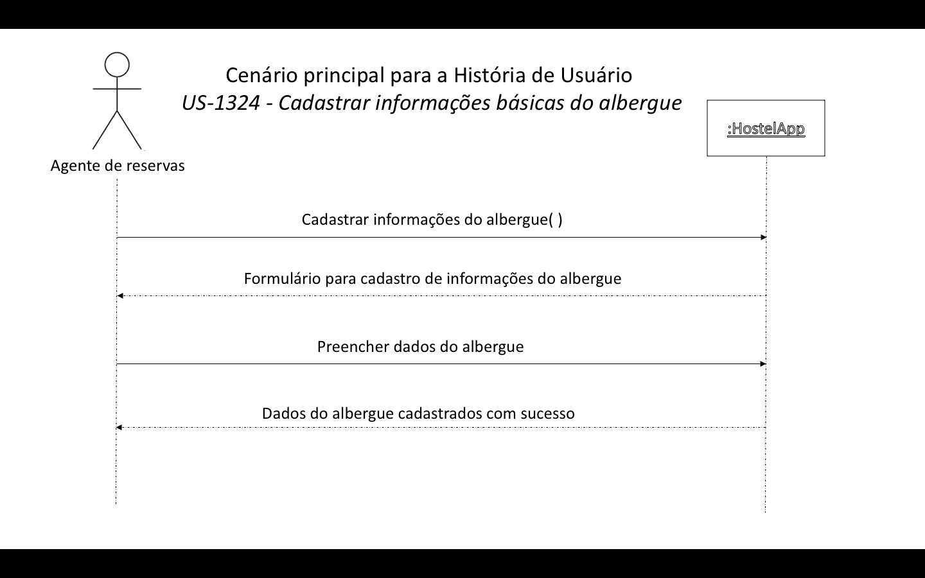

Slide 26
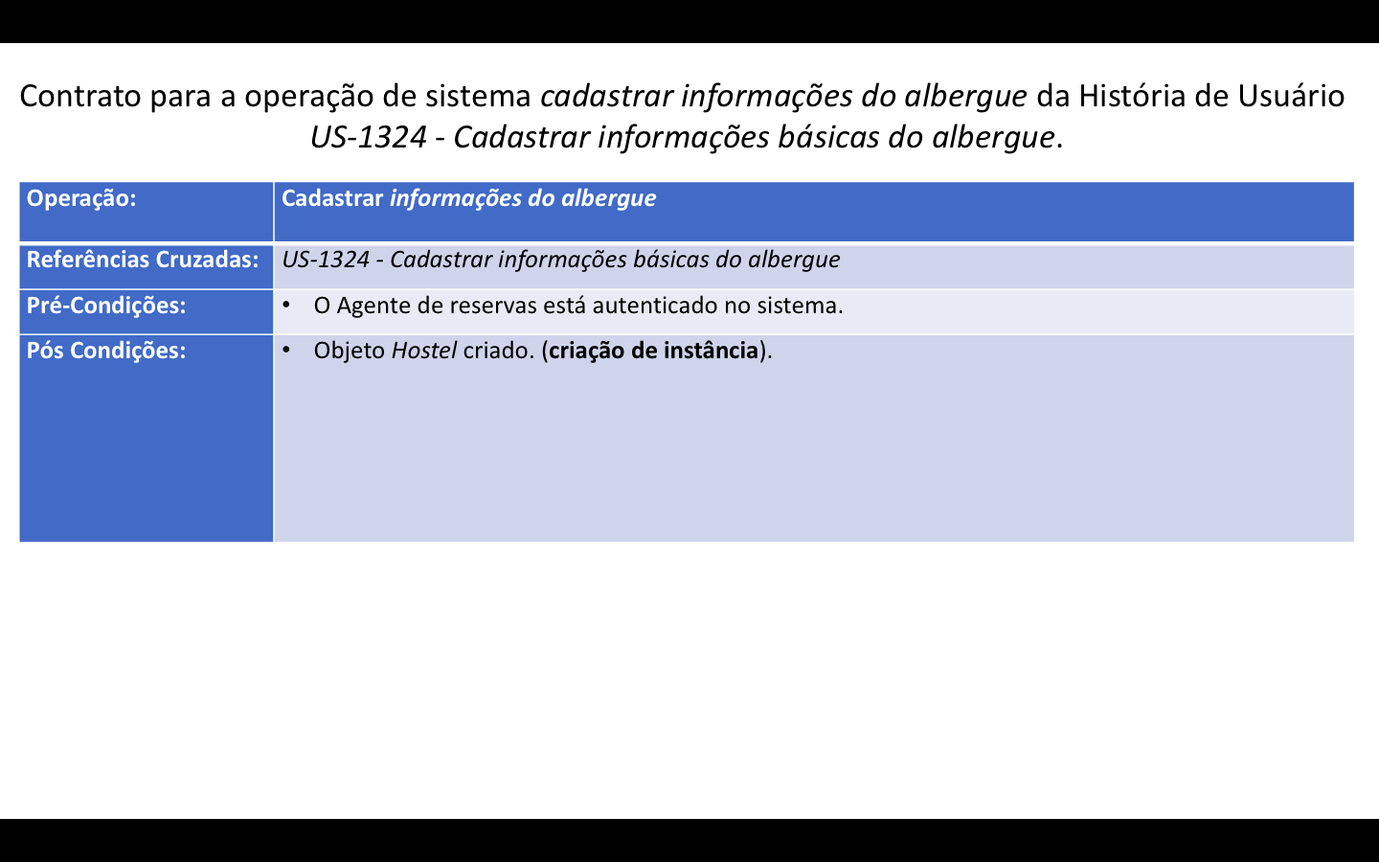
Objeto Address criado. (criação de instância)

Slide 27
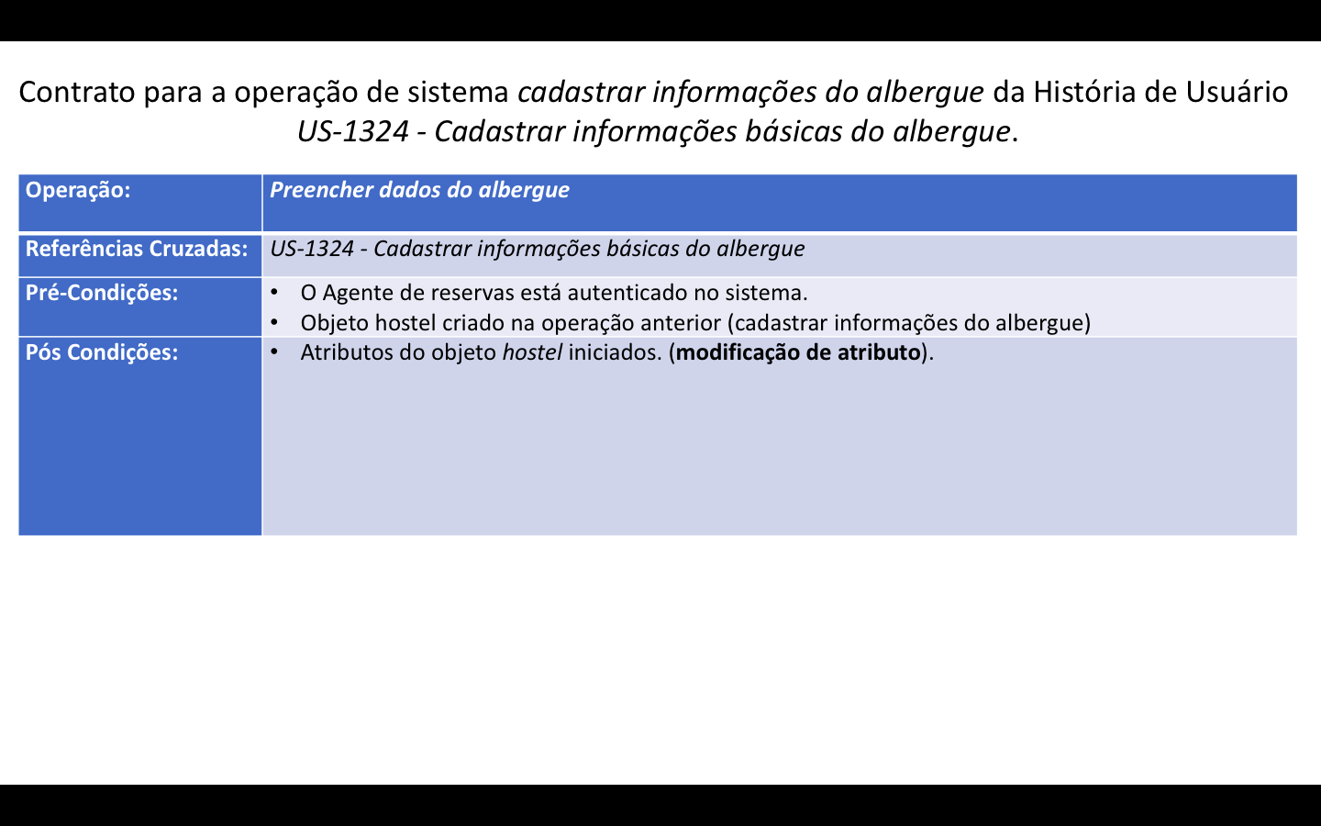
Objeto Hostel está associado com o objeto Address criado. (associação formada/desfeita

Slide 28
Obs: algumas chamadas a métodos set( ) omitidas para não poluir o diagrama.
Baixo acoplamento
Alta coesão
Criador
hc: HostelController
Controlador
hostel: Hostel
Agente de reservas
Criador
address: Address
Cadastrar informações do albuergue ( )
new Hostel( )
new Address( )
Formulário de cadastro de inf. do albergue
Preencher dados do albergue ( )
hostel.setName( )
Especialista da informação
Especialista da informação
hostel.setHomePage( )
hostel.setAddress( )
address.setAddress( )
Dados do albergue cadastrados com sucesso

